Slide 1
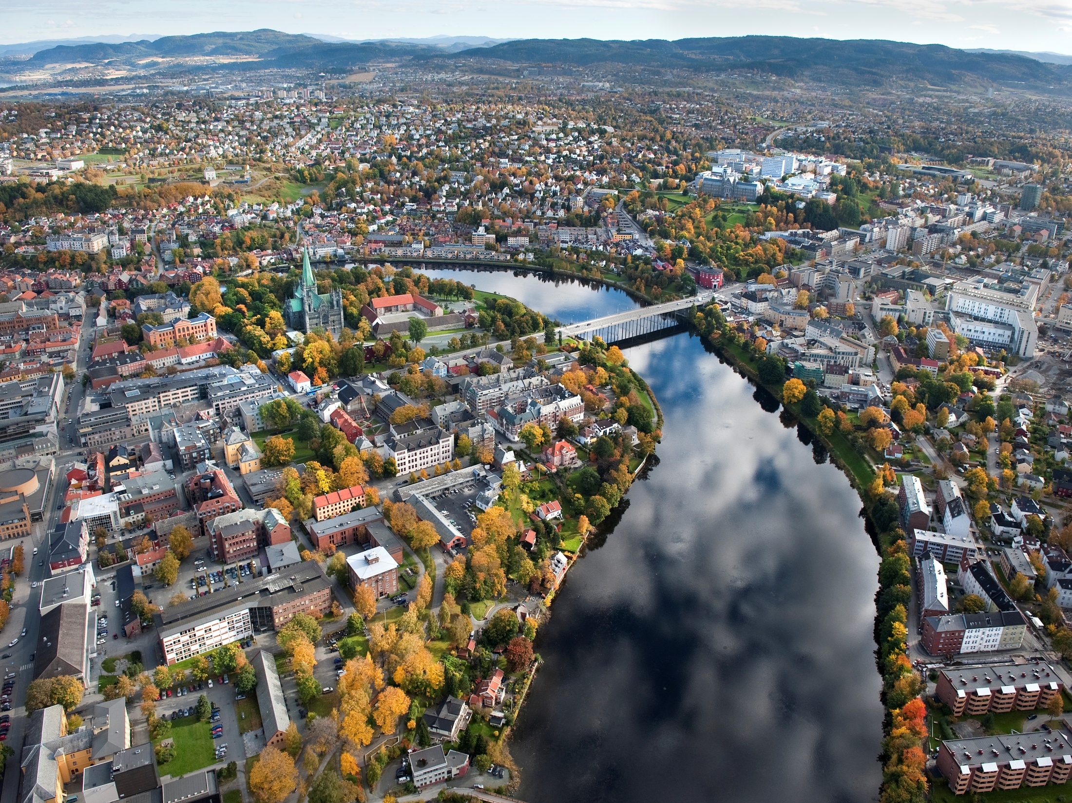
Trondheim – NTNU – HiST – St.Olavs – SINTEF – SiT – studentene
Trond Michael Andersen
Rektor HiST
16.08. 2012

Slide 2
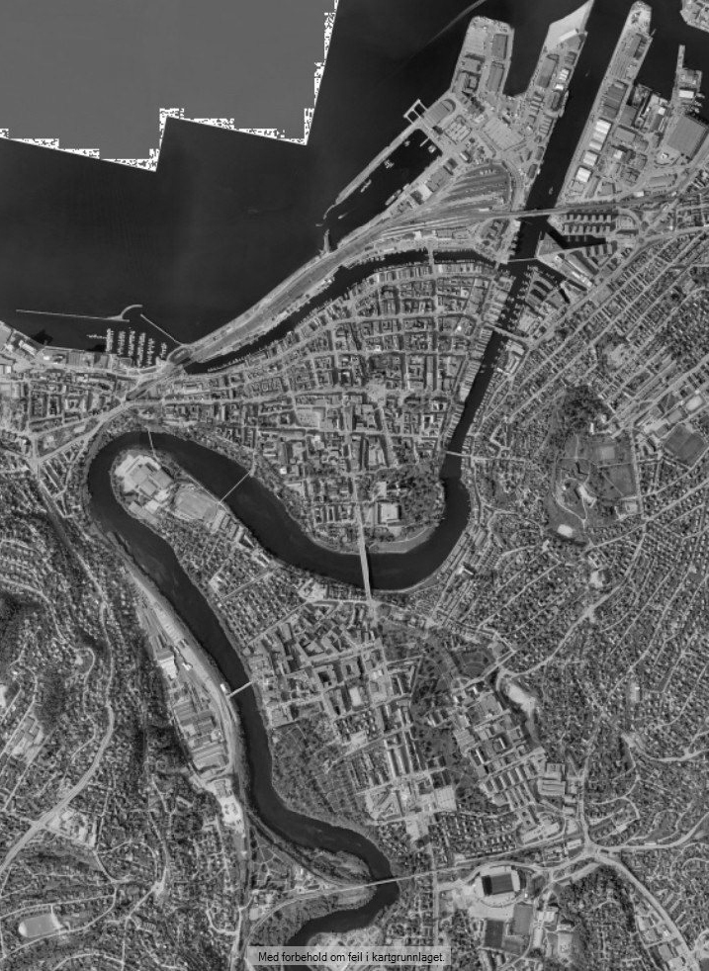
HiST – den byintegrerte høgskolen
Kalvskinnet
2.200 nye stud
140 nye ansatte
= 4.000 stud ++
= 350 ans ++
Profesjonsutdanninger innen
helse og sosial, informatikk, skole, teknologi og økonomi og ledelse
Videreutvikle velferdssamfunnet
Dekke samfunnets kompetansebehov
Utvikling og nyskaping
Øya
1500 nye stud
= 2600 stud++
= 300 ans ++
Hesthagen
= 1200 stud ++
= 50 ans ++
Notes:
Sentrale stikkord for å si noe om HiST

Slide 3
Målbildet: HiST: et nasjonalt/internasjonalt attraktiv sted å studere/arbeide
Campus/infrastruktur skal understøtte HiST sin faglig virksomhet
Skal være fleksibel ift utvikling i HiST (større, flere, nye områder)
Skal understøtte samarbeid mellom eksisterende institusjoner
Skal være fleksibel ift at nye aktører kan etablere seg
Bør ha en helhetlig visjon
Miljømessig god ift støv og støy
Miljømessig god ift servicebehov: bokhandel, kantine, idrett og trening, kultur og opplevelser
Spenstig og modig, ambisjoner: noe å være stolt av!
Ekstern logistikk, god tilgjengelighet ift transportløsninger
Enkelt å bevege seg mellom campusene, sommer og vinter!

Slide 4
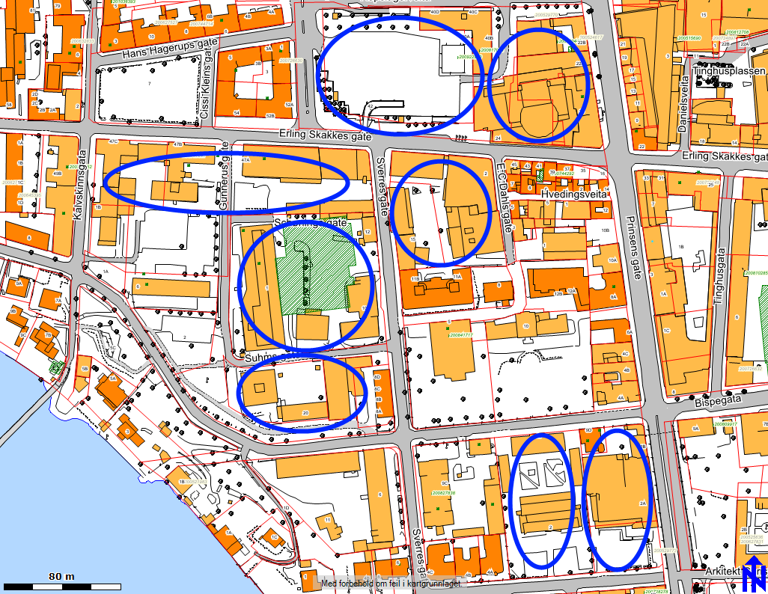
Prosjekter / eiendommer Kalvskinnet,
Trondheim
kommune
Trøndelag
teater
NTNU / Vitensenteret
HiST /
ECDE
HiST /
Statsbygg
STFK
HiST /
SB
TK /
SiT?

Slide 5
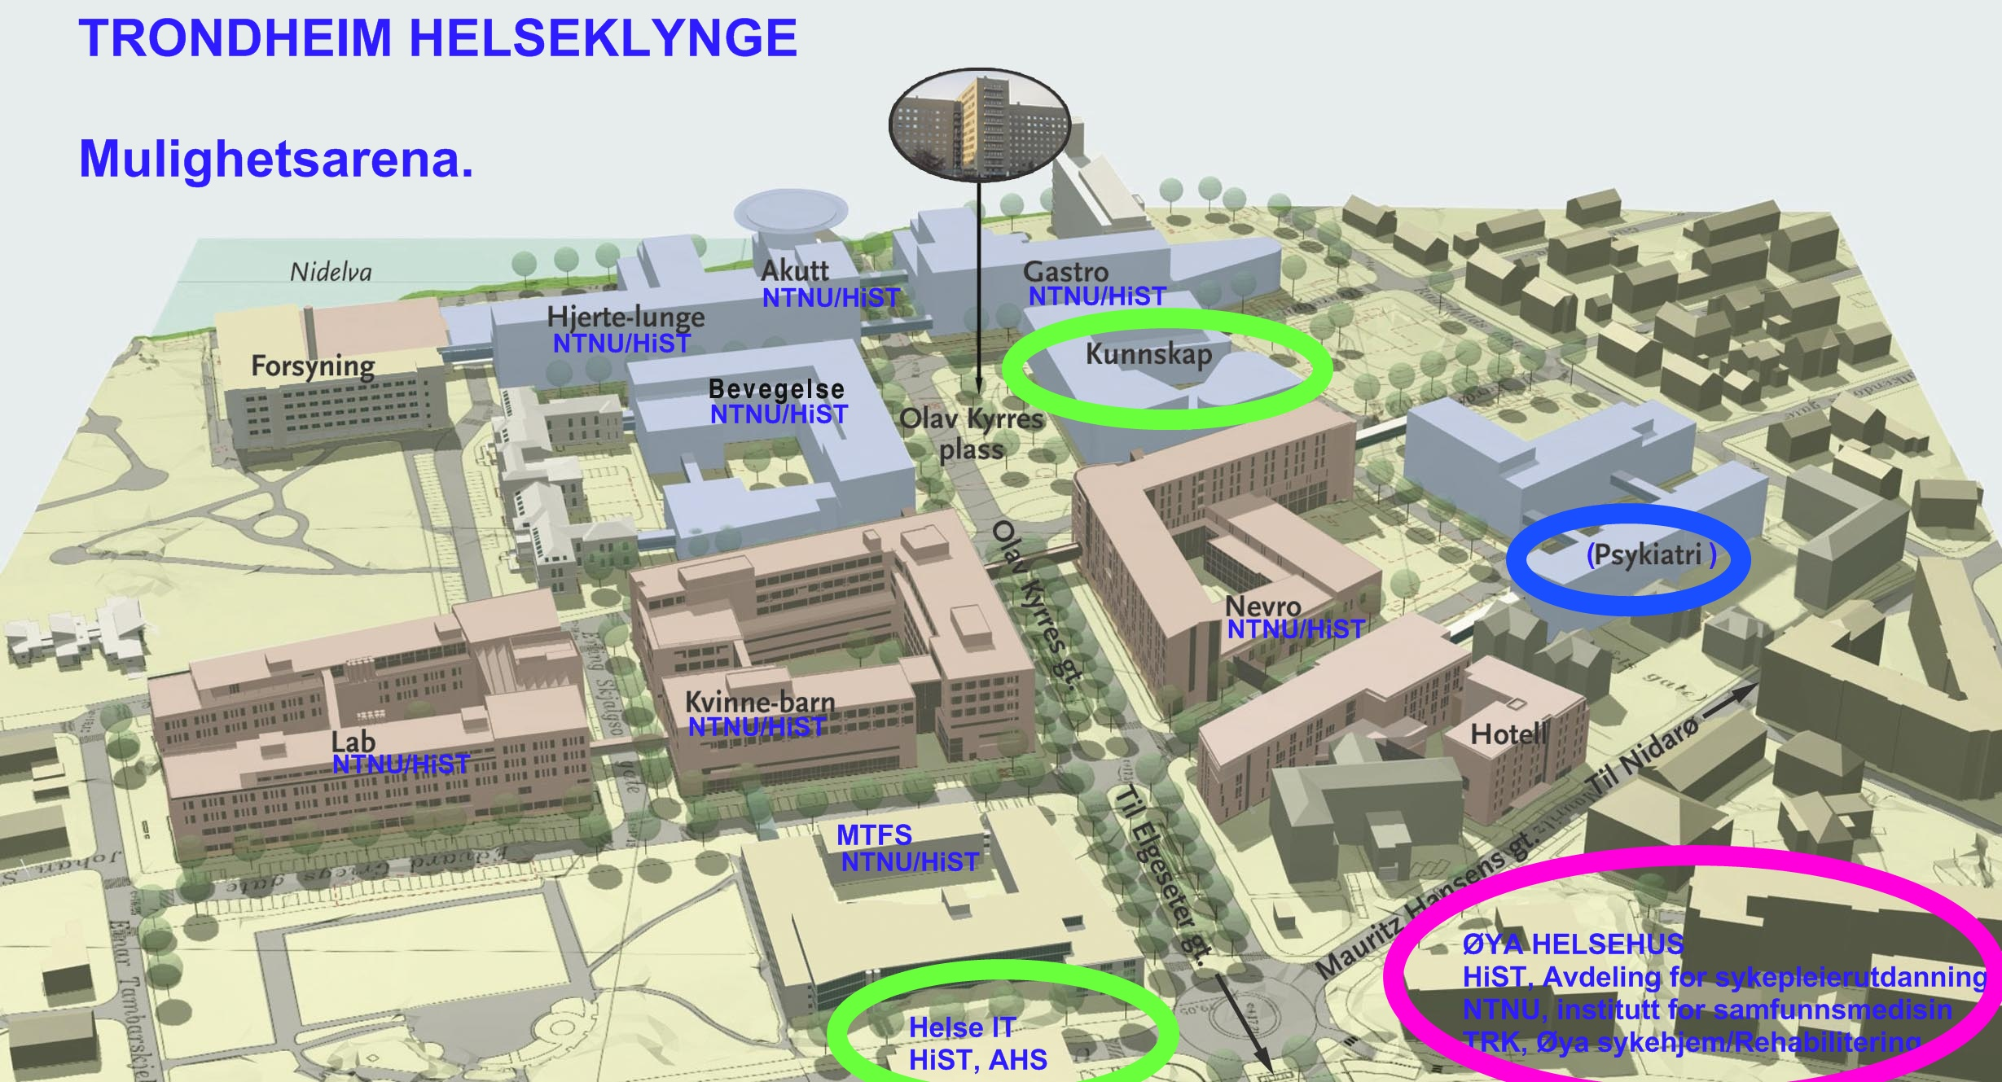

Slide 6
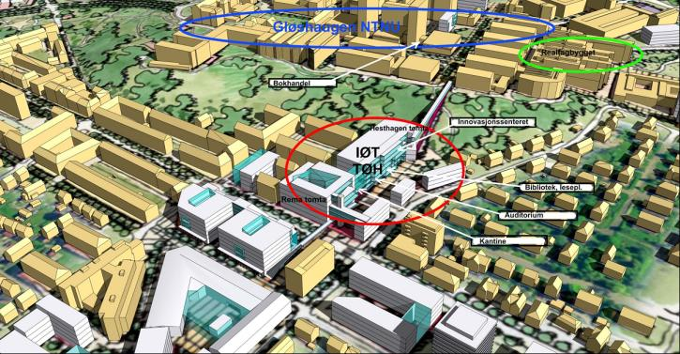
En klynge med verdi for regionen
NTNU Gløshaugen
Kalvskinnet:
Teknologi, lærer, informatikk
TØH + Innovasjonssenter
Næringsliv
Offentlig sektor
ØYA:
Helseklyngen
Regionale aktører
Kommuner
Regionalt arbeidsliv

